Slide 1

Basic Backend
Week - 3
Shania Risky Agustin

Slide 2

Table of contents.
01
02
03
PostgreSQL
Database &
SQL
API
Express JS & CRUD
04
05
06
Middleware
Postman
Linter

Slide 3
01
PostgreSQL Database & SQL

Slide 4

PostgreSQL Database & SQL
PostgreSQL adalah sistem manajemen database relasional (RDBMS) yang kuat untuk urusan relasi, bersifat open source yaitu gratis tidak memakan biaya.
SQL (Structured Query Language) yang berguna sebagai bahasa khusus dalam mengakses dan mengelola data-data yang ada di dalam sebuah basis data relasional. Saat pengaksesan atau pengelolaan data menggunakan perintah-perintah khusus sehingga data bisa dimanipulasi atau dikelola dengan baik.

Slide 5
Sintaks SQL
Beberapa SQL statement yang biasa dipakai
SELECT => mengambil baris dari satu atau banyak tabel
SELECT alamat FROM nama_table;
INSERT => memasukkan baris baru ke tabel yang sudah ada
INSERT INTO nama_table (nama, umur, alamat) VALUES (‘fajar’,20,’wonosobo’);
UPDATE => mengubah isi baris yang ada di suatu tabel
UPDATE nama_table SET field1=’value1’, field2=’value2’ WHERE field3=’value3’;
DELETE => menghapus isi baris yang ada di suatu tabel
DELETE FROM nama_table WHERE field1=’field1’

Slide 6
02
API

Slide 7
API
API adalah singkatan dari Application Programming Interface.
API sendiri merupakan interface yang dapat menghubungkan satu aplikasi dengan aplikasi lainnya.
API juga menetapkan panggilan atau request apa yang bisa dibuat ke API, bagaimana cara membuat requestnya, format data yang sebaiknya digunakan, dll.
RESTful API / REST API merupakan penerapan dari API (Application Programming Interface). Sedangkan REST (Representional State Transfer) adalah sebuah arsitektur metode komunikasi yang menggunakan protokol HTTP untuk pertukaran data dimana metode ini sering diterapkan dalam pengembangan aplikasi. Dengan tujuannya untuk menjadikan sistem memiliki performa yang baik, cepat dan mudah untuk di kembangkan (scale) terutama dalam pertukaran dan komunikasi data.

Slide 8
Method Request
GET, digunakan hanya untuk mengambil data
POST, mengirimkan data/entitas ke sumber tertentu, biasanya menyebabkan perubahan di state server
PATCH, menerapkan perubahan parsial / sebagian dari sumber
PUT, menggantikan representasi saat ini dari sebuah sumber dengan muatan request
DELETE, menghapus data tertentu dari sebuah sumber
Request Method merupakan suatu mekanisme pengiriman data dari suatu halaman ke halaman lain melalui link pada web Browser kita.

Slide 9
03
Express JS & CRUD

Slide 10
Express JS
Express.js adalah framework web app untuk Node.js yang ditulis dengan bahasa pemrograman JavaScript.
Express.js adalah framework back end. Artinya, ia bertanggung jawab untuk mengatur fungsionalitas website, seperti pengelolaan routing dan session, permintaan HTTP, penanganan error, serta pertukaran data di server.
Framework ini memiliki arsitektur MVC (Model View Controller). Dengan begitu, setiap data diolah pada Model, dihubungkan melalui Controller, lalu ditampilkan menjadi informasi melalui View.

Slide 11
CRUD
CRUD adalah singkatan yang berasal dari Create, Read, Update, dan Delete, dimana keempat istilah tersebut merupakan fungsi utama yang nantinya diimplementasikan ke dalam basis data / API.

Slide 12
04
Middleware

Slide 13
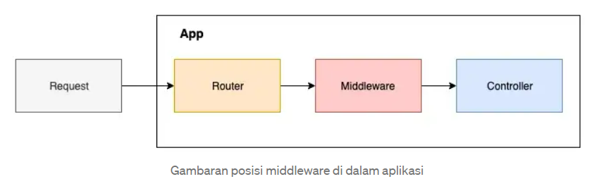
Middleware
Middleware khususnya di dunia web programming adalah suatu software layer yang berada di antara router dengan controller. Karena posisi dari middleware berada di antara router dengan controller, fungsi dari middleware rata — rata memiliki fungsi generik, yaitu :
Authentication
Authorization
Validasi input
Sanitasi input
Response handler
Data logger
Dan lain — lain

Slide 14
05
Postman

Slide 15

Postman
Postman adalah aplikasi komputer yang digunakan untuk pengujian API. Postman mengirim permintaan API ke server web dan menerima respons, apa pun itu. Tidak ada pekerjaan tambahan atau pengaturan kerangka kerja yang diperlukan saat mengirim dan menerima permintaan di Postman. Banyak digunakan oleh Penguji dan Pengembang untuk pengujian aplikasi yang lebih baik.

Slide 16
06
Linter

Slide 17
Linter
Lint atau linter adalah alat untuk menganalisa source code untuk menandai errors, bug, code convention dan memverifikasi kualitas kode.
Beberapa contoh linter adalah ESLint dan Standard JS.
Standard JS merupakan panduan gaya dalam pembuatan kode, yang dilengkapi dengan linter dan pembenaran kode otomatis

Slide 18

Thanks!

